Slide 1
Computação Gráfica
Plano de Ensino
Prof. Robson Pequeno de Sousa

Slide 2
DESCRIÇÃO
Professor: Dr. Robson Pequeno de Sousa
e-mail : robson.computacao.uepb@gmail.com
DROPBOX:
Atendimento: Laboratório de computação

Slide 3

COMPUTAÇÃO GRÁFICA
Informação do Curso
Titulo: Computação Gráfica
Créditos: 04
CH Semanal:
Teórica - 3hs
Pratica (laboratório) - 1h
Horário:
T 9:00/2h I 7:00 2h
T 18:00 2h I 20:00 2h

Slide 4
Plano de Ensino
Objetivos
Ementa
Metodologia
Recursos Didáticos
Avaliação
Bibliografia

Slide 5
Objetivos
Apresentar uma introdução aos principais conceitos, tópicos relacionados a pesquisa e desenvolvimento em computação Gráfica e Processamento de Imagens. Incluindo uma discussão detalhada de novas tecnologias e direções futuras.
Após o término do curso o aluno terá conhecimento necessário para entender as últimas inovações em Computação Gráfica e Processamento de Imagens.

Slide 6
Ementa e Conteúdo Programático
EMENTA : Visão geral da Computação Gráfica e Processamento de Imagens: Apresentando conceitos, métodos, técnicas e suas aplicações.
CONTEÚDO PROGRAMÁTICO
INTRODUÇÃO: Origens da Computação Gráfica; O que é Computação Gráfica; Aplicações da Computação Gráfica.
DISPOSITIVOS PERIFÉRICOS GRÁFICOS : Visão geral dos dispositivos utilizados em CG ; Classificação dos dispositivos: matriciais x vetoriais; dispositivos de visualização; dispositivos de armazenamento; arquitetura básica da controladora de vídeo; palletes de cores.

Slide 7
Ementa e Conteúdo Programático
REVISÃO MATEMÁTICA : Principais conceitos matemáticos utilizados na Computação Gráfica.
PRIMITIVAS GRAFICAS: Desenhos de primitivas gráficas: reta, circunferência, algoritmo DDA e Ponto Médio.
COMPUTAÇÃO GRÁFICA 2D: Transformações geométricas 2D; Visualização de objetos 2D.
PACOTE GRÁFICO OPENGL / WEBGL: Inicialização; Definição de entidades gráficas; Uso de transformações geométricas; Uso de cores; Diferenças entre OpenGL, GLUT E WEBGL.
NOÇÕES DE MODELAGEM GEOMÉTRICA E VISUALIZAÇÃO 3D: Sistemas de coordenadas espaciais; Mudança de sistemas de coordenadas;Transformações geométricas 3D; Projeções: paralela e em perspectiva; Formas de representação de objetos 3D e estruturas de dados;

Slide 8
Ementa e Conteúdo Programático
FUNDAMENTOS DE IMAGENS DIGITAIS: Aquisição e digitalização de imagens; propriedades de uma imagem digital; operações lógicas e aritméticas; operações de convolução com máscaras.
FILTRAGEM: REALCE E SUAVISAÇÃO DE IMAGENS: Filtragem no domínio espacial; suavização de imagens no domínio espacial; Realce de imagens domínio espacial; Idéias do processamento de imagens coloridas; Filtros Morfológicos; Processamento de imagens no domínio da frequência.
TÉCNICAS DE MODIFICAÇÃO DE HISTOGRAMA: Conceito de histograma; Transformações de intensidade; Equalização de histograma; Expansão e compressão de histograma.

Slide 9
Ementa e Conteúdo Programático
SEMINÁRIOS EM COMPUTAÇÃO GRÁFICA: Realidade Virtual; Princípios básicos, aplicações e dispositivos; Visualização Científica; Conceitos básicos, aplicações e exemplos de sistemas; Animação assistida por computador; Princípios básicos de renderização; desenvolvimentos de aplicativos em processamento de imagens, Sistemas de reconhecimento de padrões; Realidade Virtual, Geometria fractal; Temas associados com as áreas de Computação Gráfica e Processamento de Imagens digitais.

Slide 10
Bibliografia
FOLEY, J. et al. Computer graphics : Principles and Practice. 3. ed. Pearson, 2014.
GONZALEZ, R. C. e WOODS, R. E. Processamento Digital de Imagens. 3 ed. Pearson , 2010.
HEARN, D., BAKER, M. P. Computer Graphics With OpenGl, 4. ed.: Prentice-Hall, 2011.
KLAWONN, F. Introduction to Computer Graphics: Using Java 2D e 3D. Springer, 2008.
PEDRINI,H.; SCHWARTZ,R.W. Análise de Imagens Digitais: Princípios, Algoritmos e Aplicações. Thomson, 2008.
TRAINA, A.J.M. e OLIVEIRA, M.C.F. Apostila de Computação Gráfica. IME-USP, 2006.

Slide 11
Metodologia, Técnicas e Recurso didáticos
Aulas expositivas
Aulas práticas de laboratório
Atividades individuais e em grupo
Data Show
Aplicativos de domínio público
Quadro branco
Recursos laboratoriais

Slide 12
Avaliação
Contínua, mediante avaliações individuais e trabalhos em laboratório;
Trabalhos interativos de pesquisa extra-classe individual e em grupo;
Trabalhos de pesquisa intra-classe individual e em grupo.

Slide 13

Avaliação
Avaliação 1
Atividades intra classe - AI
Laboratório - LAB

Slide 14


Avaliação
Avaliação 2
Atividades intra classe - AI
Laboratório - LAB

Slide 15
Avaliação
Média Final
Média final = nota1 + nota2
2

Slide 16
Descrição de Atividades
Atividades Intra classe
Individual
Atividades em laboratório
Equipe: 3 alunos

Slide 17
CONCEITO
Conjunto de métodos e técnicas para transformar dados em imagem através de um dispositivo gráfico.
DADOS
IMAGEM

Slide 18
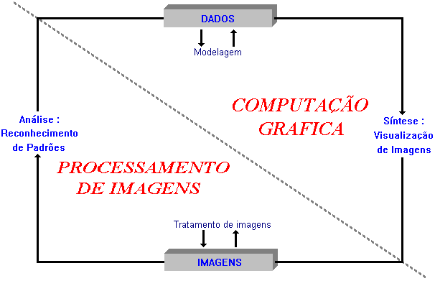
PROCESSAMENTO GRÁFICO

Slide 19
Um Pouco de História
Whirlwind I (furacão I) - 1950
Primeiro computador a possuir recursos gráficos de visualização de dados numéricos.
Desenvolvido pelo MIT
Aplicações Acadêmicas
Aplicações Militares: Sistema de monitoramento e controle de vôos (SAGE).

Slide 20
Um Pouco de História
Tese do Dr. Ivan Sutherland - 1962
Sketchpad - A Man-Machine Graphical Communication System
Propunha o que denominamos de interfaces WIMP - Window-Icon-Menu-Pointer
Chamou a atenção das industrias automobilísticas e aeroespaciais.
Levou a General Motors a desenvolver o precursor do sistema CAD.

Slide 21
Passiva ou Interativa
Computação Gráfica Passiva
O computador prepara e apresenta dados armazenados sob a forma de figuras e o observador/usuário não interfere nesse processo
Computação Gráfica Interativa
também se utiliza do computador para preparar e apresentar imagens. Nesse caso, entretanto, o observador/usuário pode interagir em tempo real com a imagem.

Slide 22
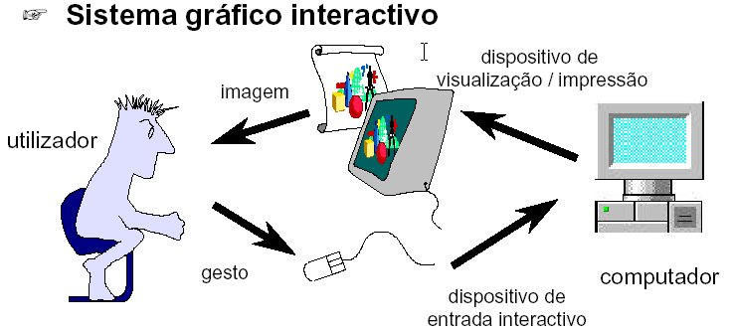
Sistema Gráfico Interativo

Slide 23
Profissionais da Computação Gráfica
Usuários
Usam para produzir desenhos e imagens
Customizadores
Adaptam programas existentes
Programadores de aplicações
Desenvolvem AutoCAD, Corel, ...
Desenvolvedores de ferramentas
Desenvolvem OpenGL, DirectX, ...

Slide 24
Aplicação da Computação Gráfica
CAD
Apresentações Gráficas
Arte por Computador
Entretenimento
Educação e Treinamento
Visualização Científica

Slide 25
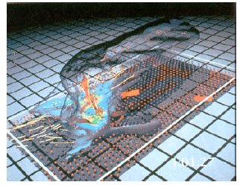
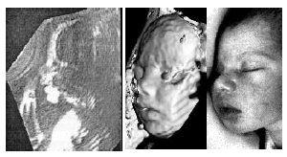
Exemplos de Aplicações
Visualização da Informação
Visualização em Medicina
Visualização Cientifica

Slide 26
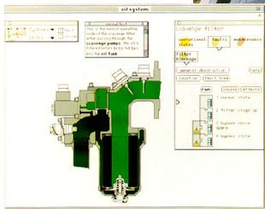
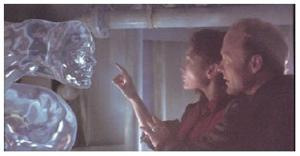
Exemplos de Aplicações
Educação
Entretenimento

Slide 27
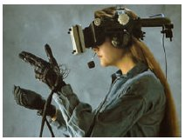
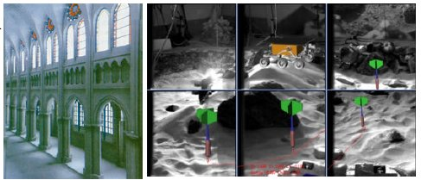
Exemplos de Aplicações
Realidade Virtual: Síntese de ambientes imersivos que proporcionam a sensação de estar em outro lugar.
Realidade aumentada: Adição de Informação sobre imagem real

Slide 28
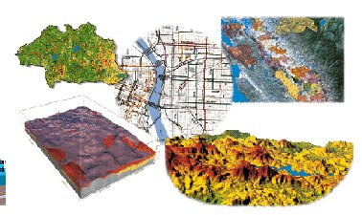
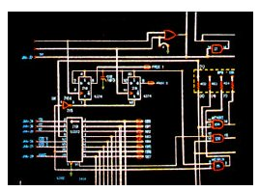
Exemplos de Aplicações
Sistema de Informação Geográfica
CAD - Desenho Assistido por Computador

Slide 29
Software livre
Tecnologia de Baixo Nível
X WINDOWS SYSTEM (1984 MIT)
OpenGL(1993 – uma variante do IRIS GL)
, WEBGL www.opengl.org
Aplicações
Geração de interfaces gráficas
Geração de Formas geométricas e imagens

Slide 30
Software livre
Tecnologia de Alto Nível
Java 3D
Biblioteca padrão da linguagem Java, para criação de programas com gráficos 3D
VRML
Padrão utilizado para modelagem e transmissão de informação 3D e mundos virtuais.
Aplicações
Criação de mundo virtuais
Criação de animações interativas

